Slide 1

DEPARTAMENTO DE CIENCIAS ECONÓMICAS
ADMINISTRATIVAS Y DE COMERCIO
CARRERA DE INGENIERÍA EN FINANZAS Y AUDITORÍA C.P.A
TESIS PREVIO LA OBTENCIÓN DEL TÍTULO DE:
INGENIERO EN FINANZAS, CONTADOR PÚBLICO AUDITOR
TEMA: “PROPUESTA DE UN PLAN DE IMPLEMENTACIÓN DE LOS PROCESOS DE CONTROL INTERNO, PARA LA PREVENCIÓN DE LAVADO DE ACTIVOS EN LA EMPRESA AUTOMOTORES CONTINENTAL S. A. DE LA REPÚBLICA DEL ECUADOR.”
Dr. Luis Rodríguez B., MSC. Dr. Amaro Berrones
DIRECTOR CODIRECTOR
AUTOR: DARWIN ONOFA DÁVILA

Slide 2

MISION
Formar académicos, profesionales e investigadores de excelencia, creativos, humanistas, con capacidad de liderazgo, pensamiento crítico y alta conciencia ciudadana; generar, aplicar y difundir el conocimiento y, proporcionar e implementar alternativas de solución a los problemas del país, acordes con el Plan Nacional de Desarrollo.

Slide 3

VISION
Al 2016, líder en la gestión del conocimiento y de la tecnología en el Sistema de Educación Superior, con prestigio internacional y referente de práctica de valores éticos, cívicos y de servicio a la sociedad.

Slide 4

“PROPUESTA DE UN PLAN DE IMPLEMENTACIÓN DE LOS PROCESOS DE CONTROL INTERNO, PARA LA PREVENCIÓN DE LAVADO DE ACTIVOS EN LA EMPRESA AUTOMOTORES CONTINENTAL S. A. DE LA REPÚBLICA DEL ECUADOR.”

Slide 5
CAPITULO I
Antecedentes sobre el lavado de activos
La empresa:
  Reseña histórica
  Base legal
  Estructura
  Objetivos de la empresa

Slide 6
INTRODUCCIÓN
El lavado de dinero es un proceso que comprende varias etapas:
Obtención
Colocación
Estratificación, diversificación o mezcla con fondos de origen legal
Integración o inversión

Slide 7
INTRODUCCIÓN
El lavado de dinero es un proceso que comprende varias etapas:
Obtención
Colocación
Estratificación, diversificación o mezcla con fondos de origen legal
Integración o inversión

Slide 8
ANTECEDENTES
El término “lavado” se origina en los Estados Unidos de América
por el año 1920, debido a la prohibición de la venta de alcohol
empezó con el contrabando y ese término se lo atribuye principalmente al afamado mafioso de la época Al Capone.

Slide 9
Designación de la Compañía como Sujeto Obligado:
El 30 de mayo de 2011, mediante Oficio No. UAF-DG-2011, Automotores Continental S.A., a través de su Representante Legal, fue notificada como sujeto obligado a informar a la Unidad de Análisis Financiero, de acuerdo a lo establecido en la Ley de Prevención, Detección y Erradicación del Delito del Lavado de Activos y del Financiamiento de Delitos”, en cuyo artículo 3 se agrega el siguiente artículo innumerado:

Slide 10
Base legal de la Designación del Sujeto Obligado:
“Art. ...- A más de la instituciones del sistema financiero y de seguros, serán sujetos obligados a informar a la Unidad de Análisis Financiero (UAF) a través de la entrega de los reportes previstos en el artículo 3 de esta Ley, de acuerdo a la normativa que en cada caso se dicte: las filiales extranjeras bajo control de las instituciones del sistema financiero ecuatoriano; las bolsas y casas de valores; las administradoras de fondos y fideicomisos; las cooperativas, fundaciones y organismos no gubernamentales; las personas naturales y jurídicas que se dediquen en forma habitual a la comercialización de vehículos, embarcaciones, naves y aeronaves; las empresas dedicadas al servicio de transferencia nacional o internacional de dinero o valores, transporte nacional e internacional de encomiendas o paquetes postales, correos y correos paralelos, incluyendo sus operadores, agentes y agencias; las agencias de turismo y operadores turísticos; las personas naturales y jurídicas que se dediquen en forma habitual a la inversión e intermediación inmobiliaria ya la construcción; los casinos y casas de juego, bingos, máquinas tragamonedas e hipódromos; los montes de piedad y las casas de empeño; los negociadores de joyas, metales y piedras preciosas; los comerciantes de antigüedades y obras de arte; los notarios; y, los registradores de la propiedad y mercantiles….”

Slide 11
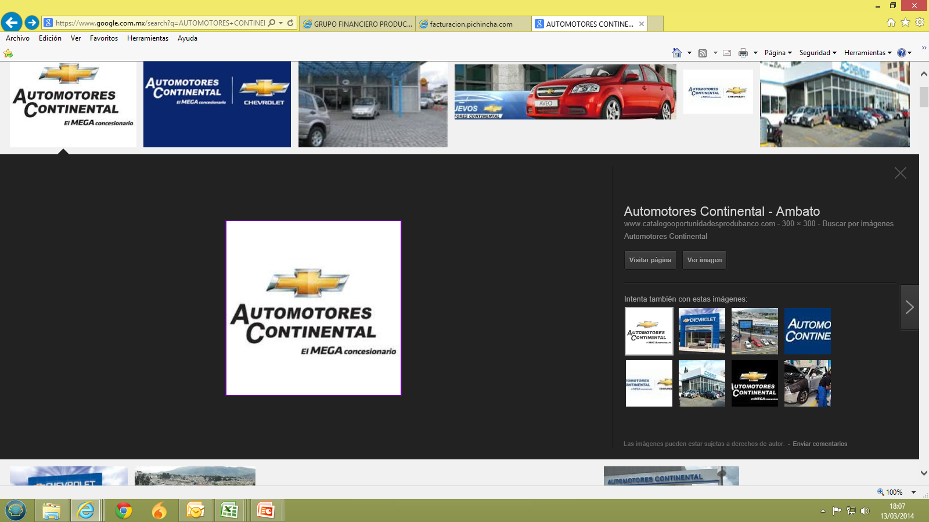
Automotores Continental S.A.
Reseña Histórica:
Fundada en 1972 en Quito por el pionero, el señor Bela Botar, conjuntamente con “Promociones Empresariales” y la “Rectificadora Botar” conformaron la compañía que siempre tuvo el nombre Automotores Continental S.A.
Objetivo:
El objetivo principal de la Empresa es la venta al por menor de vehículos, camiones y camionetas, repuestos, servicios y accesorios de la marca Chevrolet.
También busca generar riqueza y asegurar su existencia a pesar del entorno cambiante

Slide 12
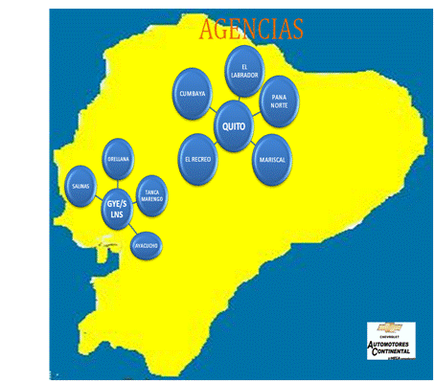
Automotores Continental S.A.
DISTRIBUCIÓN GEOGRÁFICA DE LAS AGENCIAS DE AUTOMOTORES CONTINENTAL S.A. A NIVEL NACIONAL
Fuente: Automotores Continental S.A.

Slide 13
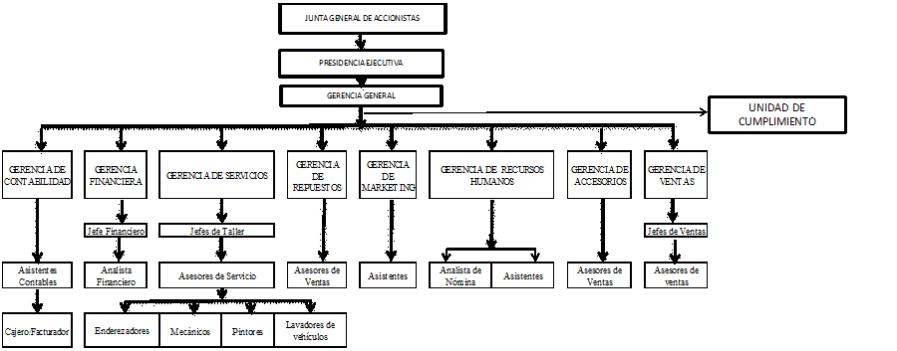
Automotores Continental S.A.
ORGANIGRAMA ESTRUCTURAL AUTOMOTORES CONTINENTAL S.A.

Slide 14
CAPITULO II
Análisis interno:
  Procesos financieros y administrativos
  Fortalezas
  Oportunidad
  Debilidades
  Amenazas
Análisis externo:
  Influencias Macro económicas
  Influencias Micro económicas

Slide 15
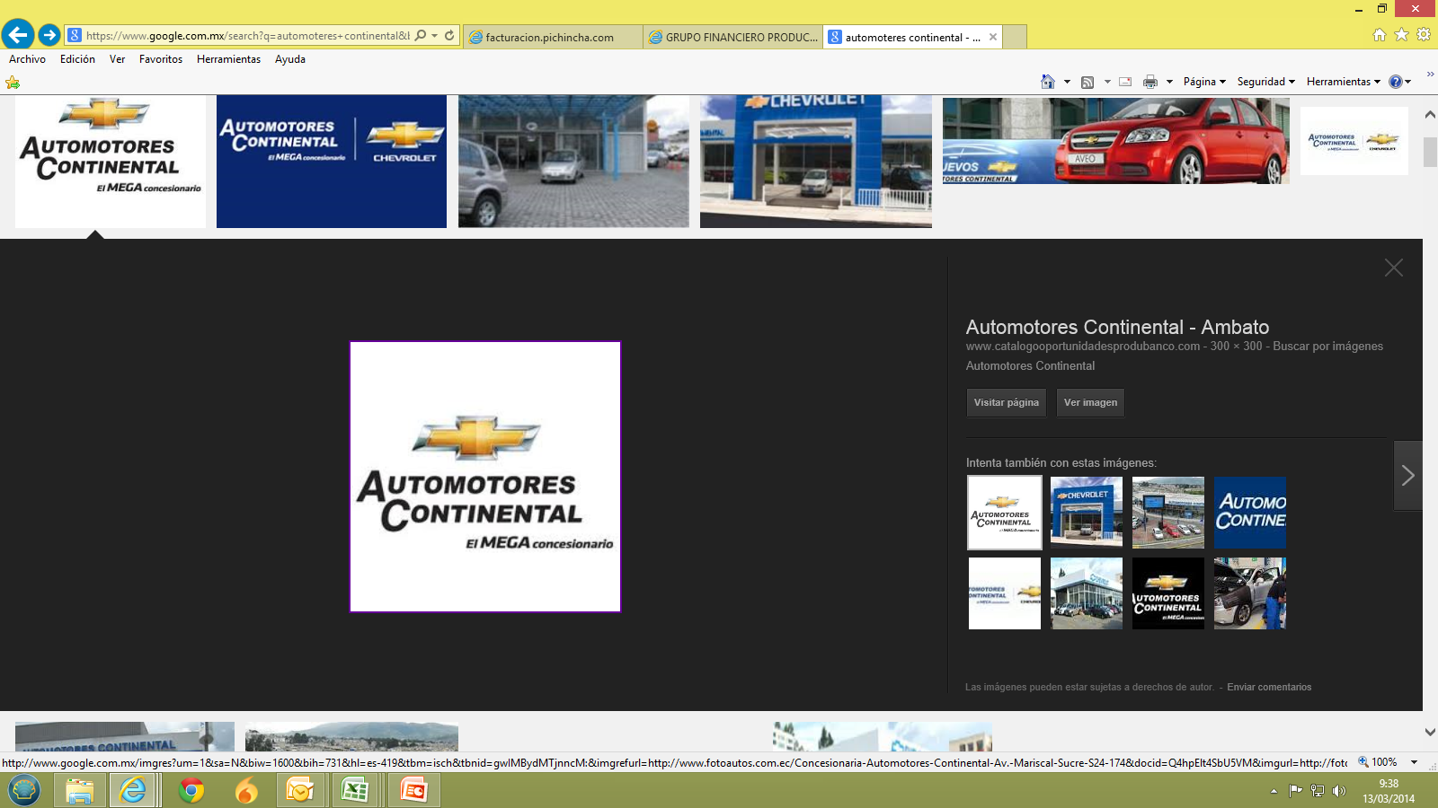
ANÁLISIS INTERNO
Análisis Interno
Principales procesos
Procesos Operación y funcionamiento
Procesos Financieros

Slide 16
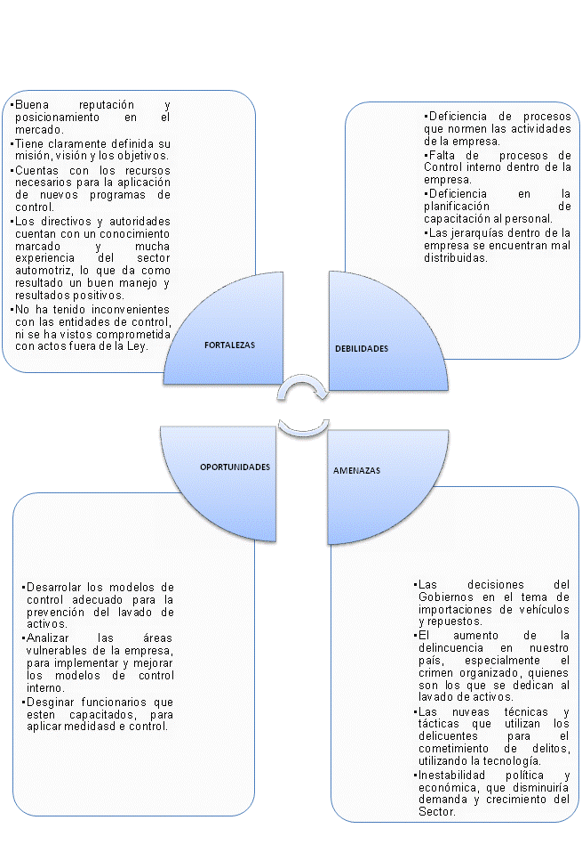
ANÁLISIS FODA

Slide 17
ANALISIS EXTERNO
INFLUENCIAS MACROECONÓMICAS
son los factores que afectan de manera general a todos los sectores de la economía del país, en los aspectos político, económico, social, tecnológico y legal. En este sentido, se realiza un análisis de la influencia de estos factores en la industria automotriz del país.

Slide 18
INFLUENCIAS MICROECONÓMICAS
Son las variables que afectan de manera particular a las operaciones de la empresa.

Slide 19

COMPETENCIA
VENTAS POR AÑO Y PARTICIPACION
Industria y Automotores Continental

Slide 20
CAPITULO III
Direccionamiento estratégico:
Misión
Visión
Principios
Valores

Slide 21
DIRECCIONAMIENTO ESTRATÉGICO
“Bien a la primera vez, a tiempo todo el tiempo”
Misión:
“Somos un concesionario General Motors del Ecuador S.A. (G.M.) comprometido en entregar productos y servicios de calidad al Cliente, lo que se traduce en niveles crecientes de venta y rentabilidad”
Visión:
“Ser Líderes en el Ecuador en la Venta y Servicio de la Marca Chevrolet a través de la Innovación, el Cumplimiento con el Cliente y el Desarrollo y Bienestar de Nuestra Gente”.

Slide 22
Políticas:
Son las directrices de la empresa que guían las acciones que se van a tomar, para la consecución de los objetivos y metas
Estrategias:
Las estrategias se refieren a los planes de acción con los cuales se va a conseguir el cumplimiento de los objetivos

Slide 23
Un principio es considerado como un juicio práctico que deriva en la aceptación de un valor, los principios de la Compañía son:
PRINCIPIOS
Respeto
Capacidad
Honestidad
Economía
Eficiencia
Eficacia

Slide 24
Automotores Continental S.A., basa sus Valores Corporativos en los siguientes conceptos:
VALORES
Integridad
Autogestión
Innovación
Profesionalismo
Sentido Nacional

Slide 25
CAPITULO IV
Diagnostico inicial de la empresa frente a los requerimientos del ente de control
Análisis de las áreas involucradas
El control interno
Análisis funcional de las áreas
Desarrollo del Modelo de Prevención

Slide 26
Diagnóstico Inicial:
El 21 de octubre del año 2011, Automotores Continental S.A. es notificado como sujeto obligado a reportar a la UAF
NO contaba con ninguna Política, Manual o Procedimiento que le permitiera evitar ser utilizada por el crimen organizado para el cometimiento del Delito de Lavado de Activos
a partir de esa fecha se han venido desarrollando todas la políticas, procedimientos y cumpliendo con todos los requerimientos impuestos por los entes de control.

Slide 27
REQUERIMIENTOS DE LA UNIDAD DE ANÁLISIS FINANCIERO
Información para la Elaboración de Reportes de las Comercializadoras de Vehículos como Nuevos Sujetos Obligados a Reportar
Reporte de operaciones y transacciones económicas inusuales e injustificadas
Reporte de no existencia de operaciones o transacciones económicas inusuales e injustificadas
Reporte de tentativas de operaciones o transacciones económicas inusuales e injustificadas
Reporte de no existencia de operaciones y transacciones económicas que igualen o superen el umbral

Slide 28
DESIGNACIÓN Y CALIFICACIÓN DEL OFICIAL DE CUMPLIMIENTO
La designación es una nueva obligaciones de la Compañía con la UAF.
Debe ser designado directamente por el Representante Legal de la Compañía o del Sujeto a Reportar.
Estar en pleno goce de sus derechos civiles y políticos
Acreditar, preferentemente, titulo universitario en derecho, economía, administración de empresas, contabilidad, auditoría o carreras afines a banca y finanzas.
En caso no contar con un título de los referidos, se deberá acreditar experiencia de al menos tres (3) años en el área técnica u operativa del sector;
No registrar antecedentes por la comisión de infracciones a la ley de Substancias Estupefacientes y Psicotrópicas.

Slide 29
La persona designada como Oficial de Cumplimiento:
Ejecutivo designado por el máximo órgano directivo del sujeto obligado“. Asume las responsabilidades de establecer el código de conducta, verificar la aplicación de la ley, formular y ejecutar procedimientos y diseñar controles adecuados, efectivos y de calidad, con el propósito de prevenir la utilización de la entidad o "sujeto obligado" para el lavado de dinero.
Nivel Organizacional del Cargo:
Cargo clasificado en el nivel de alta gerencia, con dependencia directa de la junta directiva o directorio.
Algunas regulaciones exigen que el cargo de "oficial de cumplimiento" sea ejercido por una persona cuya única función sea la del "oficial de cumplimiento".

Slide 30
Características del Oficial de Cumplimiento:
Profesional , líder, innovador, negociador
Total disposición al cambio.
De proceder recto e íntegro.
Enérgico, activo, diligente, dinámico y creativo.
Reservado y precavido
Conocedor del negocio
Experiencia en control y supervisión.
Sobresaliente en la práctica

Slide 31
Funciones
Velar por el cumplimiento total de Manual de Prevención
Promover el diseño de los procedimientos específicos y adecuados para prevenir y controlar el lavado de activos
Evaluar su idoneidad y conformidad con las exigencias legales
Formulación de las estrategias de la entidad para establecer los controles necesarios, con base en el grado de exposición al riesgo
Verificar la aplicación de los procedimientos, por parte de los empleados
Verificar la observancia del Código de Conducta

Slide 32
Análisis de las áreas que pueden verse comprometidas con el Lavado de Activos dentro de la compañía.
Área | Proceso Macro | Proceso Macro de Prevención
Ventas Vehículos | Ventas vehículos | Cumplir con la Política Conoce a tu Cliente y Conoce a tu Mercado
Unidad de Cumplimiento | Prevención y control de Lavado de Activos | Aplicación de toda la Política de Prevención de Lavado de Activos
Área Financiera | Manejo de la liquidez y otorgamiento de créditos | Control y conocimiento de los clientes a quien se va otorgar créditos
Área de Sistemas | Soporte | Realizar cambios en el sistema, para obtener la mayor cantidad de información y reportes de manera automática, en los temas de prevención de lavado de activos

Slide 33
Definición de Sistema de Control Interno
Se define al Control Interno
“La administración de riesgos corporativos es un proceso efectuado por el directorio, administración y las personas de la organización, es aplicado desde la definición estratégica hasta las actividades del día a día, diseñado para identificar eventos potenciales que pueden afectar a la organización y administrar los riesgos dentro de su apetito, a objeto de proveer una seguridad razonable respecto del logro de los objetivos de la organización”

Slide 34
Componentes de Control Interno:
Ambiente de control interno:
Integridad
Valores éticos
Evaluación de riesgos:
Cambios que se produce en el entorno
Reestructuración de políticas empresariales
Estilo de gestión
Filosofía de dirección
Cambios en las normativas, leyes y políticas contables
Crecimiento acelerado

Slide 35
Creación del Comité de Prevención del Lavado de Activos
Cargo en Automotores Continental S.A. | Cargo en el Comité
Gerente General | Presidente
Gerente Financiero | Integrante Principal 1
Sub-Gerente Financiero | Integrante Suplente 1
Gerente de Recursos Humanos | Integrante Principal 2
Gerente de Ventas Camiones | Integrante Suplente 2
Gerente Nacional de Ventas | Integrante Principal 3
Gerente Agencia Pana Norte | Integrante Suplente 3
Gerente Regional Guayaquil | Integrante Principal 4
Sub-Gerente Regional Guayaquil | Integrante Suplente 4
Gerente Contador | Oficial de Cumplimiento Suplente
Oficial de Cumplimiento | Secretario

Slide 36
Las funciones de los integrantes del Comité de Prevención de Lavado:
Presidente:
Gerente General y su actividad principal es presidir las reuniones del Comité, conocer todos los temas a tratar en las sesiones, su voto será dirimente en las decisiones que se adopten en el Comité.
Secretario:
Función a cargo del Oficial del Cumplimiento y en su ausencia del Oficial de Cumplimiento Suplente, es el encargado de convocar a las reuniones establecidas en los planes de trabajo, convocar a reuniones extraordinarias cuando estas ameriten, informar a todos los miembros las actividades realizadas para el control de lavado
Integrantes:
Corresponde a las personas que integran el Comité y tienen conocimiento de las actividades que realiza la Empresa, en relación a la prevención del Lavado de Activos, tienen participación con su voto, en la toma de decisiones.

Slide 37
Funciones del Comité de Prevención de Lavado de Activos:
Funciones
Analiza las operaciones del mes
Define políticas, emite recomendaciones
Revisa y aprueba el Plan Anual de Cumplimiento
Decide sobre medidas disciplinarias
Realiza seguimiento a los informes
Colabora con el oficial de cumplimiento en temas de prevención

Slide 38
Informes:
Las reuniones del Comité, generarán los siguientes Informes:
Funcionamiento:
Se reunirá de manera mensual para el análisis de la información presentado por el oficial de cumplimiento
Acta de Reunión Mensual del Comité de Riesgos. (Comité de Riesgos-01)
Informe Mensual al Directorio. (Comité de Riesgos-02)

Slide 39
MANUAL SOBRE MECANISMOS PARA CONTROL Y
PREVENCIÓN AL LAVADO DE ACTIVOS
El manual sobre los mecanismos para control y prevención de lavado de activos, define las políticas, procedimientos y mecanismos de prevención de lavado de activos y financiamiento del terrorismo y otros delitos, de manera general, enuncia de manera general las actividades que se desarrollaron en los manuales de procedimiento y de acuerdo al siguiente orden:
  INFORMACION GENERAL
  Historia de Revisiones y Causas
  Documentos de Referencia

Slide 40
CÓDIGO DE CONDUCTA Y ETICA
Corresponde a una serie de normas y principios éticos y de control que obliga a los ejecutivos y empleados de Automotores Continental S.A., a que los conozcan y cumplan con éstos, a fin que les permita actuar con absoluta austeridad y transparencia en el desarrollo de sus labores diarias.
Declaración los principios generales de Compañía, en tema de prevención:
A.- Cumplimiento estricto de las normas de control y prevención de lavado de activos.-
B.- Colaboración y apoyo a las autoridades para el suministro de la información.-

Slide 41
Sanciones
Se establecen las sanciones por el incumplimiento de las normas de prevención.
Mecanismos de Control
Se establecen los mecanismos específicos de control de lavado de activos en Automotores Continental a través de la definición del:
Concepto de cliente
Objetivo del conocimiento del cliente
Parámetros para el conocimiento del cliente

Slide 42
CONOCE TU CLIENTE
Mecanismos para el conocimiento del cliente
Concepto de cliente
Objetivo del conocimiento del cliente
Parámetros para el conocimiento del cliente

Slide 44
Para los efectos de control de la debida vinculación de los clientes se de cumplir con los procedimientos establecido y estos serán registrados en:

Slide 45
Señales de alerta (clientes)
Como su nombre lo indica, corresponden a un conjunto de indicadores que deben llamar la atención de los ejecutivos y empleados de Automotores Continental
y ser debidamente analizados por cada una de las áreas responsables, según su naturaleza.
Se denominan señales de alerta, las situaciones prácticas conocidas y evaluadas como generadoras de transacciones inusuales.

Slide 46
REPORTE DE OPERACIONES INUSUALES
Procedimiento reporte de operaciones inusuales y operaciones sospechosas
Oficiales de Cumplimiento Internos
Oficial de Cumplimiento
Comité de Riesgo

Slide 47
RESPONSABILIDAD
Funcionarios responsables
Todos los empleados de la compañía , el incumplimiento de estas normas, puede tener consecuencias de tipo penal

Slide 48
POLITICA DE CONOCE A TU EMPLEADO
Para un mejor manejo y control de la documentación del personal se implementará la actualización de carpetas de empleados con los siguientes documentos con el fin de conocer los antecedentes personales y profesionales, y la afinidad con el perfil del cargo que desempeñan:
Hoja / Currículo de Vida
Copias de cédula;
Copia del certificado de votación
Copia de licencia de conducir
Original o copia certificada de las Partidas de Matrimonio
Originales o copias certificadas de Partidas de Nacimiento de hijos
Original o copia certificada de la Declaración Juramentada de convivencia

Slide 49
Capacitación
La capacitación a los empleados de la Compañía, será sustentada con el Formato de Registro de Capacitación

Slide 50
El control de la Política Conoce a tu empleado se lo desarrollará con la siguiente matriz:
Segmentación por Tipo de documento | Descripción documento | Cumple SI | % | Cumple NO | % | No aplica | % | Total
Personales | Hoja- Currículo de Vida | 33 | 97% | 1 | 3% | 0 | 0% | 34
 | Copias de cédula | 34 | 100% | 0 | 0% | 0 | 0% | 34
 | Copia del certificado de votación | 32 | 94% | 2 | 6% | 0 | 0% | 34
 | Copia de licencia de conducir (si es necesario) | 12 | 35% | 0 | 0% | 22 | 65% | 34
 | Original o copia certificada de la Partidas de Matrimonio | 11 | 32% | 0 | 0% | 23 | 68% | 34
 | Original o copia certificada de la Declaración Juramentada de convivencia | 2 | 6% | 2 | 6% | 30 | 88% | 34
 | Originales o copias certificadas de Partidas de Nacimiento de hijos | 13 | 38% | 2 | 6% | 19 | 56% | 34
 | Certificado de historia laboral | 3 | 9% | 31 | 91% | 0 | 0% | 34
 | Certificado de antecedentes penales | 25 | 74% | 9 | 26% | 0 | 0% | 34
 | Certificado de Salud | 20 | 59% | 14 | 41% | 0 | 0% | 34
 | Copia de Pasaporte (Personal Extranjero) | 0 | 0% | 0 | 0% | 34 | 100% | 34
 | Copia de Visa de Trabajo (Personal Extranjero) | 0 | 0% | 0 | 0% | 34 | 100% | 34

Slide 51
POLÍTICA CONOCE TU MERCADO
Objetivo
Contar con todos los elementos necesarios a fin de que la compañía conozca debidamente el funcionamiento del mercado automotor ecuatoriano.
Responsables
Departamento de Ventas
CONOCIMIENTO DE MERCADO
Se refiere al proceso formal, dirigido a identificar la información que posee la compañía, los gremios y asociaciones, y que podría beneficiar al resto de sus integrantes, con el fin último de encontrar entender el modus operandi del mercado automotor.
Departamento Financiero
Departamento de Crédito y Cobranzas
Departamento de Cumplimiento

Slide 52
CÓDIGO DE ÉTICA Y DE CONDUCTA DE LOS EMPLEADOS
INFORMACION GENERAL
INTRODUCCIÓN
Todos tenemos una noción aproximada acerca de la ética, del mismo modo que hasta la persona menos ilustrada es capaz de percibir la diferencia entre lo bueno y lo malo, la ética demarca la línea entre lo lícito y lo ilícito, lo correcto y lo incorrecto, lo aceptable y lo inaceptable. La ética profesional es, en este estricto sentido, el compromiso de ser y actuar poniéndonos siempre en el lugar del otro.

Slide 53
OBJETIVO EMPRESARIAL
OBJETIVO PARA CADA COLABORADOR
COMO DEBEN ACTUAR LOS GERENTES, JEFES Y LÍNEAS DE SUPERVISIÓN
QUE HACER SI EXISTEN DUDAS RESPECTO A LO ETICO DE SU COMPORTAMIENTO

Slide 54
PRINCIPIOS ETICOS
Respeto
Honradez
Integridad
Competencia
Transparencia
Cumplimiento
Lealtad

Slide 55
MEDICION DEL CUMPLIMIENTO DE LA APLICACIÓN DE LOS PROCEDIMIENTOS DE PREVENCIÓN
AREA | APLICA MANUAL DE PREVENCIÓN | POLÍTICA ESPECÍFICA | ACTIVIDAD | NIVEL CUMPLIMIENTO
Recursos Humanos | Sí | Conoce a tu empleado. | Actualización de los registro de empleados de acuerdo a lo establecido en la política específica.
 |  |  | Inducición empleados
 |  |  | Capacitaciones
 |  |  | Programas de difusión de políticasa
Área Comercial | Sí | Conoce tu cliente | Carpetas de cliente con documentación completa reporte de transacciones inusuales y sospechosas
 |  |  | Solicitar la documentación mínima a los clientes.
 |  |  | 100% (todos los meses reportar transacciones supera el umbral.
 |  | Conoce tu mercado | Conocimiento y entendimiento del mercado.
Área de Cumplimiento | Sí | Todas las políticas | Emisión de reportes a la UAF emisión de transacciones inusuales y sospechosas. Número de transacciones que superan el umbral versus transacciones efectuadas. Análisis de las transacciones realizadas.
 |  |  | Análisis de los controles realizados.

Slide 56
CAPITULO VI
Caso Práctico:
  Descripción del caso
  Tipología
  Señales de alerta
  Aplicación del modelo control
  Análisis de la información
  Informes

Slide 57
Ventas de 3 camionetas en efectivo, a un cliente no indica todos sus datos, solicita no se le pida ningún documento, pero que por la aplicación del modelo de control se obtuvo la siguiente información:
Ciudadano de la provincia de Esmeraldas
No indica, su profesión, sus ingresos, ni su actividad económica
Solicita comprar 3 camionetas modelo CHEVROLET LUD D MAX 4X4 3.0
Su forma de pago sería 100% en efectivo
Solicita los vehículos sean entregados en su domicilio
No registra movimientos bancarios, no posee cuentas bancarias, ni tarjetas de crédito, no registra endeudamiento en el sistema financiero.
Solicito que los vehículos no salga facturas a su nombre sino de un tercero.

Slide 58
Concepto de Tipología: “es la clasificación y descripción de las técnicas utilizadas por las organizaciones criminales para dar apariencia de legalidad a los fondos de procedencia lícita o ilícita y transferirlos de un lugar a otro o entre personas para financiar sus actividades criminales.
Cuando una serie de esquemas de lavado de activos (LA) o financiamiento del terrorismo (FT) parecen estar construidos de manera similar o usan los mismos o similares métodos, pueden ser clasificados como una tipología.”
En este caso pudimos determinar que existen varias tipologías:
Testaferrismo: Porque se usaron a terceras personas, se oculta la identidad de la verdad persona que realiza la transacción y no se quiso dar una información veraz sobre el verdadero origen del los recursos.

Slide 59
SEÑALES DE ALERTA
Conjunto de indicadores que deben llamar la atención de los ejecutivos y empleados de Automotores Continental, y ser debidamente analizados por cada una de las áreas responsables, según su naturaleza. Se denominan señales de alerta, las situaciones prácticas conocidas y evaluadas como generadoras de transacciones inusuales.

Slide 61
NFORME AL COMITÉ
Se presenta el siguiente informe al Comité de Cumplimiento para su análisis y revisión:
INFORME DE OPERACIONES INUSUALES E INJUSTIFICADAS
Para: Gerencia General
Comité de Cumplimiento
De: Oficial de Cumplimiento
Fecha: XXXXXXX
Asunto: REPORTE OPERACIÓN INUSUAL E INJUSTIFICADA CLIENTE XXXXXXXXXXX
REPORTE DE OPERACIONES INUSUALES E INJUSTIFICAS A LA UNIDAD DE ANALISIS FINANCIERO
Este reporte lo realizó el Oficial de Cumplimiento y se lo envío en línea a la UAF, de acuerdo el esquema establecido en su instructivo y debido a la confidencialidad, este deber custodiado por el Oficial el Cumplimiento.

Slide 62
CONCLUSIONES :
La compañía Automotores Continental S.A. brindó las facilidades necesarias para la realización de este trabajo.
La prevención de lavado de activos abarca aspectos relacionados con delitos que pueden afectar de manera significativa la imagen corporativa de una empresa y la reputación de las personas.
Los ámbitos de acción de las organizaciones delictivas son muy extensas y generalmente buscan nuevas formas de vulnerar los sistemas de control.

Slide 63
La metodología utilizada para el desarrollo de la Política General de Prevención de Lavado de Activos de Automotores Continental S.A., se ajusta a la Normativa vigente
Para la elaboración de los Manuales de Prevención de Lavado de Activos, de Automotores Continental S.A., se consideraron las técnicas del control interno, las recomendaciones de Organismos Internacionales de Prevención
Se determinó las áreas de la empresa que son las más sensibles y vulnerables para el lavado de activos y que pudieran verse afectadas por este delito

Slide 64
RECOMENDACIONES:
Que Automotores Continental S.A., siga brindado la apertura para el desarrollo de nuevos modelos de prevención para el sector automotriz.
Aplicar los controles necesarios en tema de prevención de lavado de activos.
Actualizar sus procesos de control interno de manera periódica.

Slide 65
Actualizar de manera periódicamente los Manuales y Políticas de Prevención de Lavado de Activos
Revisar de manera periódica las técnicas de control interno
Trabajar con las áreas más sensibles de la empresa en el cumplimiento de las Políticas de prevención
Realizar auditorías de cumplimiento y ejecutar los programas de capacitación
La publicación del presente trabajo por parte Escuela Politécnica del Ejército como fuente de consulta.

Slide 66
Muchas gracias
Por su atención

